Slide 1
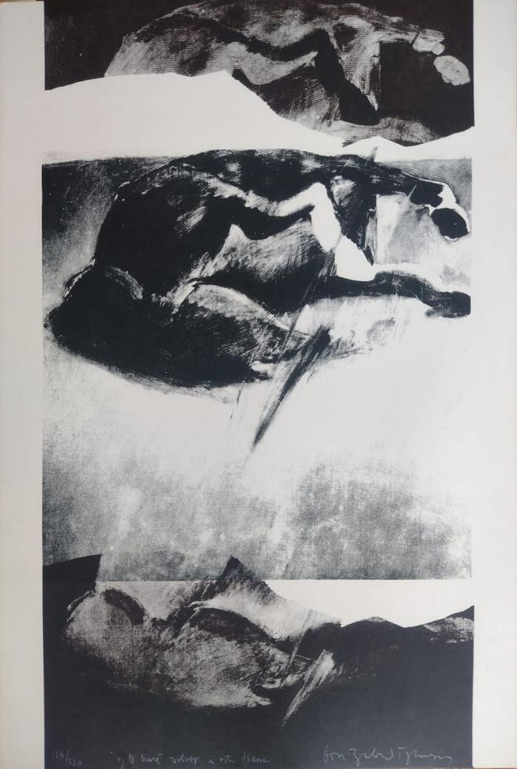
Título no identificado (GD-O-0011)
Grabado vertical con tres caballos caídos, cada uno en tres niveles diferentes. Al pie del grabado, esta escrito con lápiz grafito: y te haré volver a esta tierra.

Slide 2
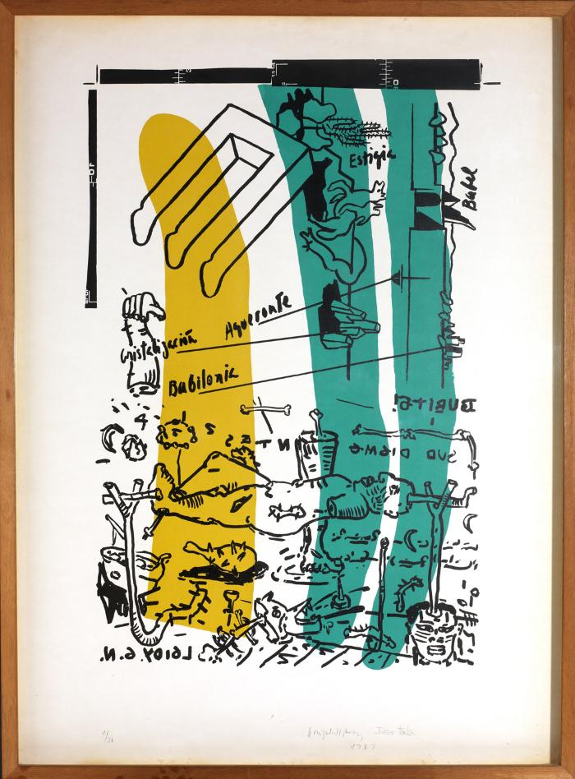
Sin título (GD-O-0071)
Composición rectangular vertical con siluetas de color negro. Algunas partes de cuerpos humanos donde esta escrito Cristalización, Aqueronte y Babilonia. En la esquina superior derecha y en vertical esta el horizonte de dos lugares, sobre ellos tiene escrito las palabras Estigia y Babel. Sobre ellas tres verticales una de tono amarillo y dos verde. En los bordes superiores tiene marcas gráficas del oficio de la impresión.

Slide 3
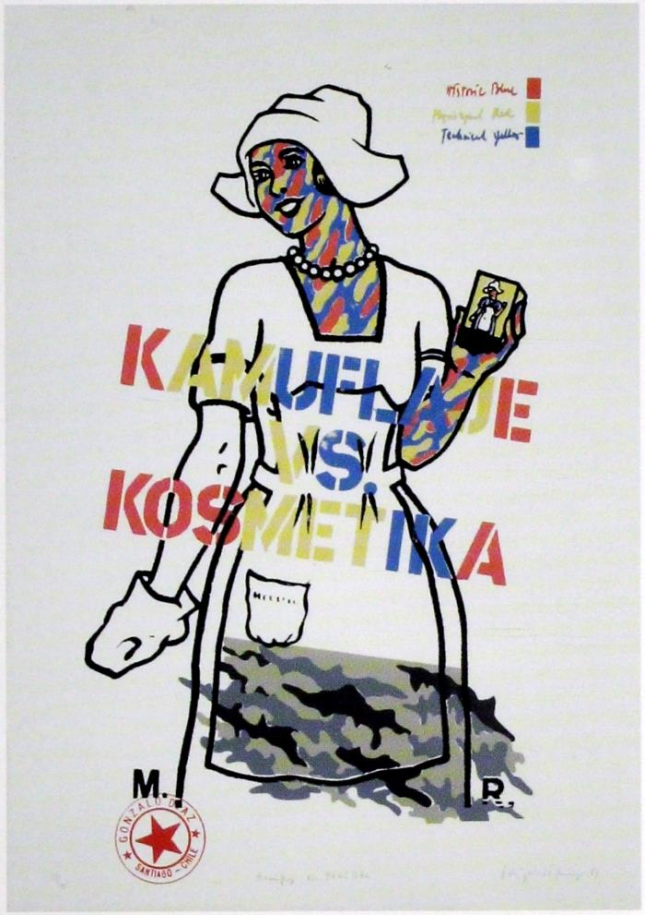
Kamuflaje versus Kosmetika (GD-O-0120)

Slide 4
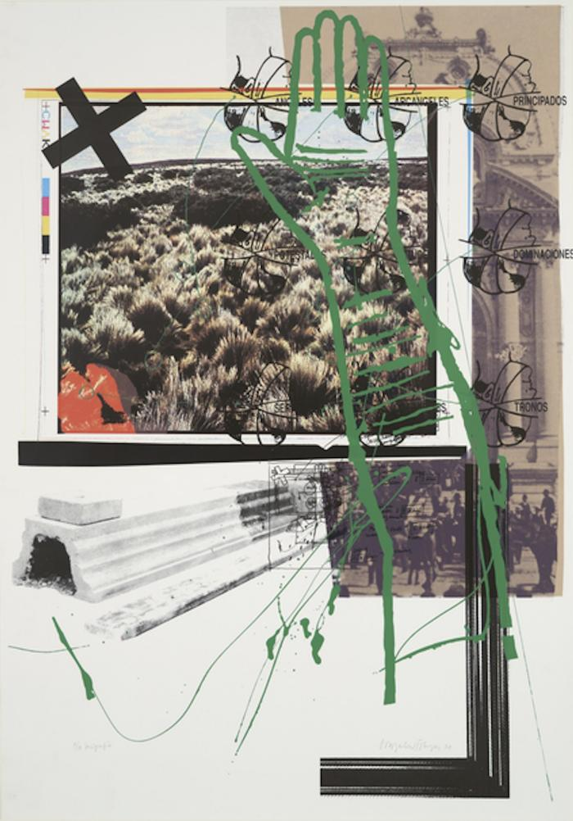
Locus amoenus (GD-O-0124)

Slide 5
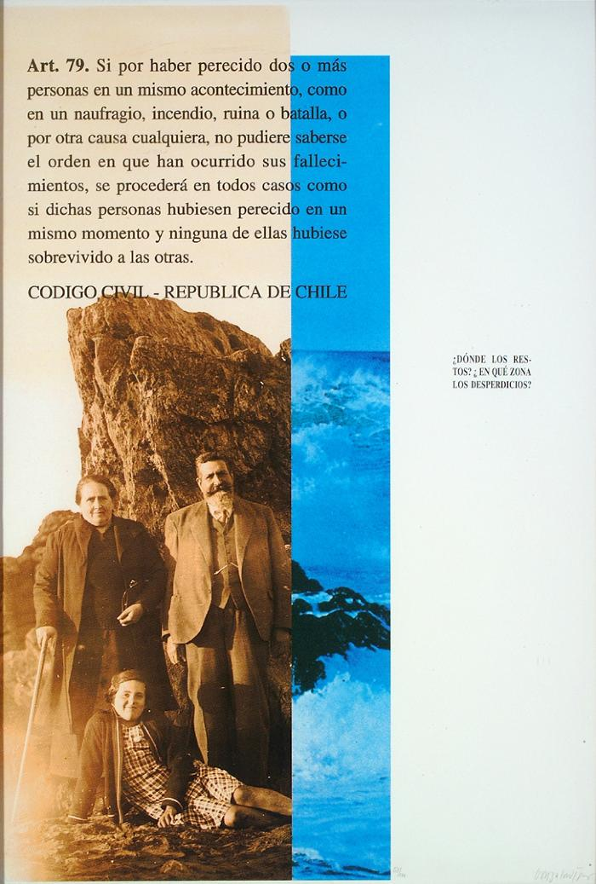
¿Dónde los restos? ¿En qué zona los desperdicios? (GD-O-0133)
Fotografía de un grupo de tres personas, dos de pie y una sentada sobre la arena, delante de una roca. Al lado derecho se observa un recuadro con imagen en tonos azules del mar, unas rocas y el cielo. En la parte superior de la obra, sobre la roca, de despliega el texto del Artículo 79 del Código Civil. Al costado derecho se lee en letras negras una frase interrogativa.

